Slide 1
Klamydia hemtest med manuellt svarsflöde Patientens Egen Provhantering

Slide 2
Klamydia med PEP
Logiskt flöde med manuellt svarsflöde
Invånare beställer provtagning i PEP
RID-tilldelas
Etiketter skrives ut via PEP
Beställning registreras i journalsystem/labsystem
Provtagningsmaterial postas till invånare
Invånare utför provtagning och skickar in provmaterial
Lab ankomstregistrerar provmaterial och analyserar
Registrering manuellt svar i PEP
Invånare blir notifierad att svar finns i PEP
Tolkning svar
Negativt
Invånare läser negativt svar i PEP
Tekniskt fel
Invånare läser provsvar och orsak till tekniskt fel.
Vårdpersonal skickar påminnelse till pat att söka vård via ”omvänt ärendeflöde”
Invånare
Får påminnelse (sms/mail) via 1177 att söka vård
Invånare läser påminnelse och söker vård
Positivt
Invånare läser positivt svar + instruktion
Nej
Vårdpersonal på STD-mottagningen
får svar i PEP arbetslista
Pat söktvård?
Behandlande vårdpersonal registrerar övertagande behandlingsansvar till PEP arbetslista
Vårdpersonal på STD-mottagningen avslutar ärende på PEP arbetslista
Ja

Slide 3
Invånare beställer provtagning i PEP
RID-tilldelas
Etiketter skrives ut via PEP
Beställning registreras i journalsystem/labsystem
Provtagningsmaterial postas till invånare
Invånare utför provtagning och skickar in provmaterial
Lab ankomstregistrerar provmaterial och analyserar
Registrering manuellt svar i PEP
Invånare blir notifierad att svar finns i PEP
Tolkning svar
Negativt
Invånare läser negativt svar i PEP
Tekniskt fel
Invånare läser provsvar och orsak till tekniskt fel.
Vårdpersonal skickar påminnelse till pat att söka vård via ”omvänt ärendeflöde”
Invånare
Får påminnelse (sms/mail) via 1177 att söka vård
Invånare läser påminnelse och söker vård
Positivt
Invånare läser positivt svar + instruktion
Nej
Vårdpersonal på STD-mottagningen
får svar i PEP arbetslista
Pat söktvård?
Behandlande vårdpersonal registrerar övertagande behandlingsansvar till PEP arbetslista
Vårdpersonal på STD-mottagningen avslutar ärende på PEP arbetslista
Ja

Slide 4
Invånare beställer provtagning i PEP
RID-tilldelas
Etiketter skrives ut via PEP
Beställning registreras i journalsystem/labsystem
Provtagningsmaterial postas till invånare
Invånare utför provtagning och skickar in provmaterial
Lab ankomstregistrerar provmaterial och analyserar
Registrering manuellt svar i PEP
Invånare blir notifierad att svar finns i PEP
Tolkning svar
Negativt
Invånare läser negativt svar i PEP
Tekniskt fel
Invånare läser provsvar och orsak till tekniskt fel.
Vårdpersonal skickar påminnelse till pat att söka vård via ”omvänt ärendeflöde”
Invånare
Får påminnelse (sms/mail) via 1177 att söka vård
Invånare läser påminnelse och söker vård
Positivt
Invånare läser positivt svar + instruktion
Nej
Vårdpersonal på STD-mottagningen
får svar i PEP arbetslista
Pat söktvård?
Behandlande vårdpersonal registrerar övertagande behandlingsansvar till PEP arbetslista
Vårdpersonal på STD-mottagningen avslutar ärende på PEP arbetslista
Ja

Slide 5
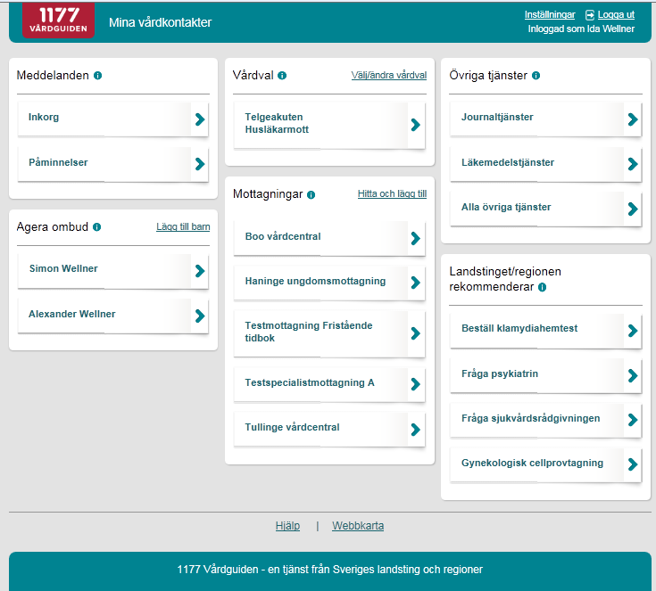

Slide 6
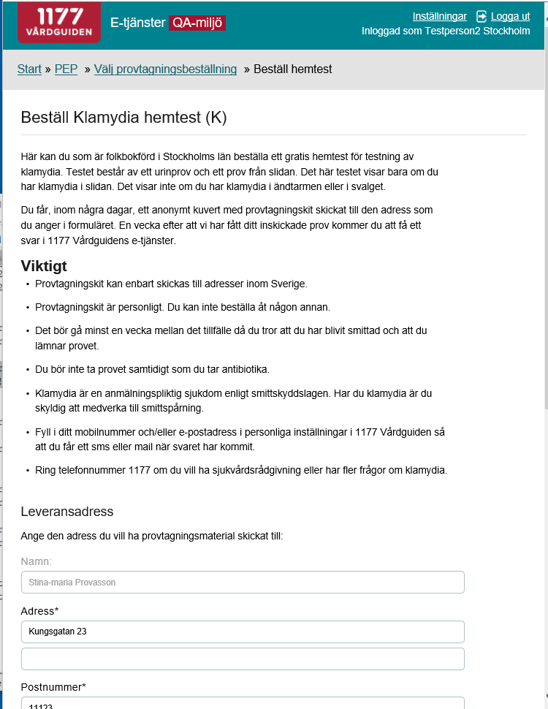
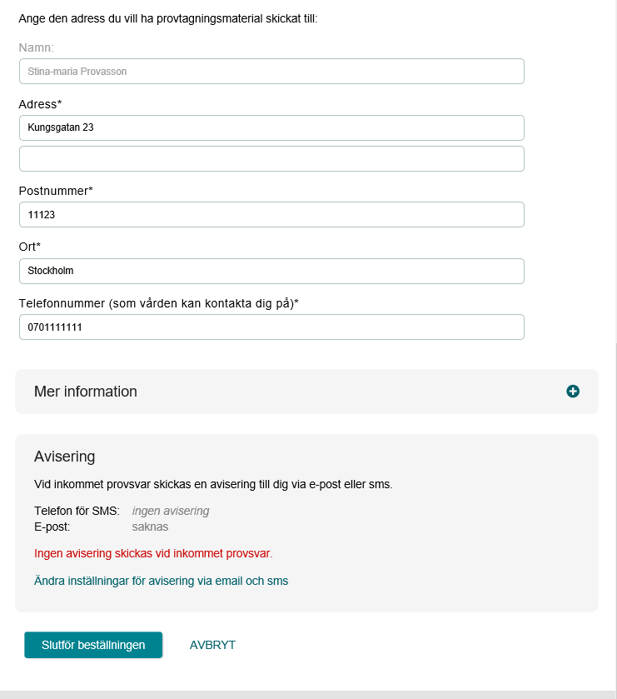
Invånare beställer

Slide 7
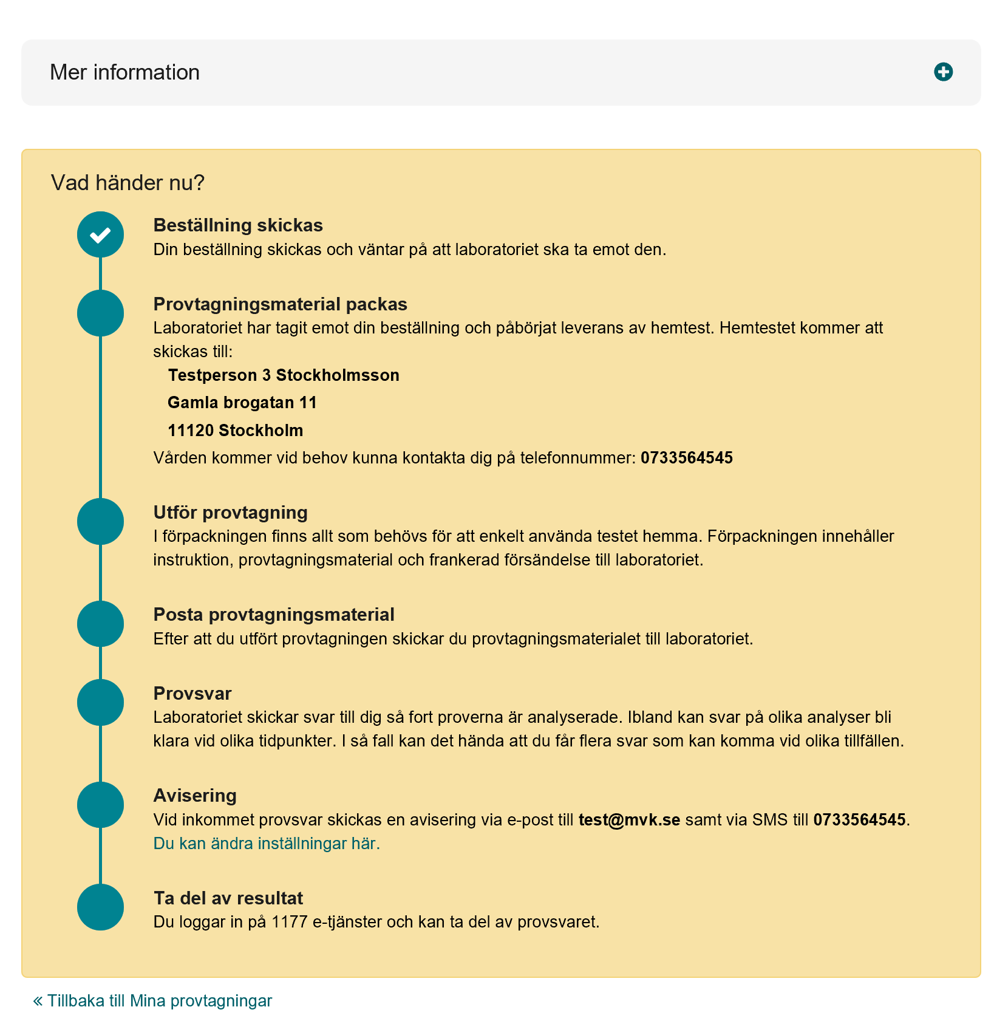
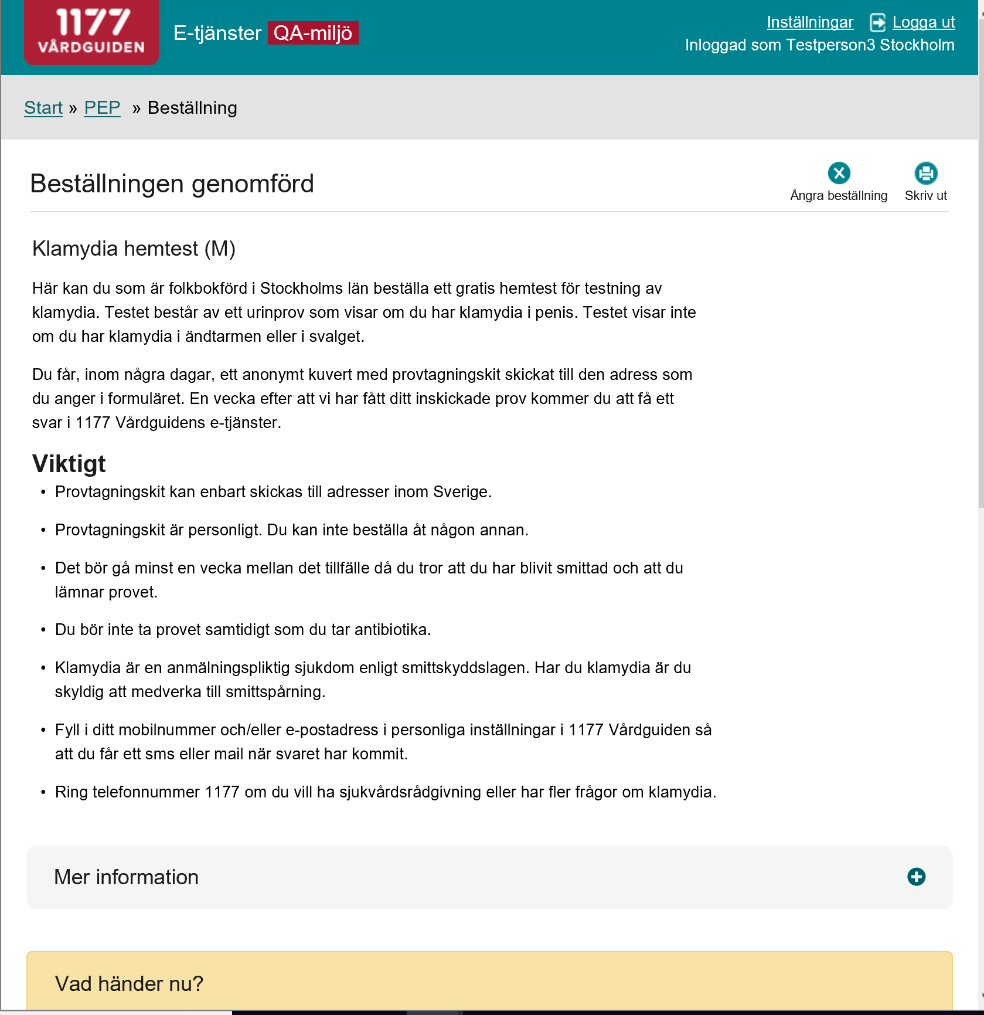
Invånare har beställt

Slide 8
Invånare beställer provtagning i PEP
RID-tilldelas
Etiketter skrives ut via PEP
Beställning registreras i journalsystem/labsystem
Provtagningsmaterial postas till invånare
Invånare utför provtagning och skickar in provmaterial
Lab ankomstregistrerar provmaterial och analyserar
Registrering manuellt svar i PEP
Invånare blir notifierad att svar finns i PEP
Tolkning svar
Negativt
Invånare läser negativt svar i PEP
Tekniskt fel
Invånare läser provsvar och orsak till tekniskt fel.
Vårdpersonal skickar påminnelse till pat att söka vård via ”omvänt ärendeflöde”
Invånare
Får påminnelse (sms/mail) via 1177 att söka vård
Invånare läser påminnelse och söker vård
Positivt
Invånare läser positivt svar + instruktion
Nej
Vårdpersonal på STD-mottagningen
får svar i PEP arbetslista
Pat söktvård?
Behandlande vårdpersonal registrerar övertagande behandlingsansvar till PEP arbetslista
Vårdpersonal på STD-mottagningen avslutar ärende på PEP arbetslista
Ja

Slide 9
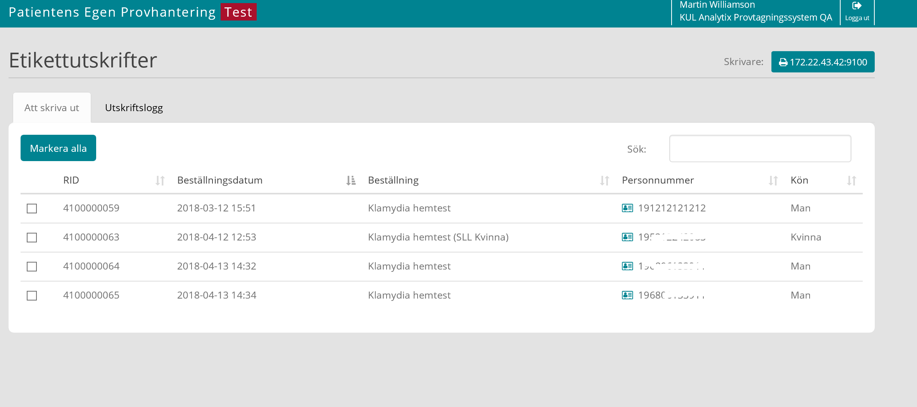

Slide 10
Etikettutskrifter för packning provtagningsmaterial

Slide 11
Invånare beställer provtagning i PEP
RID-tilldelas
Etiketter skrives ut via PEP
Beställning registreras i journalsystem/labsystem
Provtagningsmaterial postas till invånare
Invånare utför provtagning och skickar in provmaterial
Lab ankomstregistrerar provmaterial och analyserar
Registrering manuellt svar i PEP
Invånare blir notifierad att svar finns i PEP
Tolkning svar
Negativt
Invånare läser negativt svar i PEP
Tekniskt fel
Invånare läser provsvar och orsak till tekniskt fel.
Vårdpersonal skickar påminnelse till pat att söka vård via ”omvänt ärendeflöde”
Invånare
Får påminnelse (sms/mail) via 1177 att söka vård
Invånare läser påminnelse och söker vård
Positivt
Invånare läser positivt svar + instruktion
Nej
Vårdpersonal på STD-mottagningen
får svar i PEP arbetslista
Pat söktvård?
Behandlande vårdpersonal registrerar övertagande behandlingsansvar till PEP arbetslista
Vårdpersonal på STD-mottagningen avslutar ärende på PEP arbetslista
Ja

Slide 12
Registrerar beställning i journalsystem eller labsystem

Slide 13
Invånare beställer provtagning i PEP
RID-tilldelas
Etiketter skrives ut via PEP
Beställning registreras i journalsystem/labsystem
Provtagningsmaterial postas till invånare
Invånare utför provtagning och skickar in provmaterial
Lab ankomstregistrerar provmaterial och analyserar
Registrering manuellt svar i PEP
Invånare blir notifierad att svar finns i PEP
Tolkning svar
Negativt
Invånare läser negativt svar i PEP
Tekniskt fel
Invånare läser provsvar och orsak till tekniskt fel.
Vårdpersonal skickar påminnelse till pat att söka vård via ”omvänt ärendeflöde”
Invånare
Får påminnelse (sms/mail) via 1177 att söka vård
Invånare läser påminnelse och söker vård
Positivt
Invånare läser positivt svar + instruktion
Nej
Vårdpersonal på STD-mottagningen
får svar i PEP arbetslista
Pat söktvård?
Behandlande vårdpersonal registrerar övertagande behandlingsansvar till PEP arbetslista
Vårdpersonal på STD-mottagningen avslutar ärende på PEP arbetslista
Ja

Slide 14
Provtagningsmaterial postas till invånaren

Slide 15
Invånare beställer provtagning i PEP
RID-tilldelas
Etiketter skrives ut via PEP
Beställning registreras i journalsystem/labsystem
Provtagningsmaterial postas till invånare
Invånare utför provtagning och skickar in provmaterial
Lab ankomstregistrerar provmaterial och analyserar
Registrering manuellt svar i PEP
Invånare blir notifierad att svar finns i PEP
Tolkning svar
Negativt
Invånare läser negativt svar i PEP
Tekniskt fel
Invånare läser provsvar och orsak till tekniskt fel.
Vårdpersonal skickar påminnelse till pat att söka vård via ”omvänt ärendeflöde”
Invånare
Får påminnelse (sms/mail) via 1177 att söka vård
Invånare läser påminnelse och söker vård
Positivt
Invånare läser positivt svar + instruktion
Nej
Vårdpersonal på STD-mottagningen
får svar i PEP arbetslista
Pat söktvård?
Behandlande vårdpersonal registrerar övertagande behandlingsansvar till PEP arbetslista
Vårdpersonal på STD-mottagningen avslutar ärende på PEP arbetslista
Ja

Slide 16
Invånare utför provtagning och skickar in provmaterial

Slide 17
Invånare beställer provtagning i PEP
RID-tilldelas
Etiketter skrives ut via PEP
Beställning registreras i journalsystem/labsystem
Provtagningsmaterial postas till invånare
Invånare utför provtagning och skickar in provmaterial
Lab ankomstregistrerar provmaterial och analyserar
Registrering manuellt svar i PEP
Invånare blir notifierad att svar finns i PEP
Tolkning svar
Negativt
Invånare läser negativt svar i PEP
Tekniskt fel
Invånare läser provsvar och orsak till tekniskt fel.
Vårdpersonal skickar påminnelse till pat att söka vård via ”omvänt ärendeflöde”
Invånare
Får påminnelse (sms/mail) via 1177 att söka vård
Invånare läser påminnelse och söker vård
Positivt
Invånare läser positivt svar + instruktion
Nej
Vårdpersonal på STD-mottagningen
får svar i PEP arbetslista
Pat söktvård?
Behandlande vårdpersonal registrerar övertagande behandlingsansvar till PEP arbetslista
Vårdpersonal på STD-mottagningen avslutar ärende på PEP arbetslista
Ja

Slide 18
Ankomstregistrerar provtagningsmaterial i labsystem och analyserar

Slide 19
Invånare beställer provtagning i PEP
RID-tilldelas
Etiketter skrives ut via PEP
Beställning registreras i journalsystem/labsystem
Provtagningsmaterial postas till invånare
Invånare utför provtagning och skickar in provmaterial
Lab ankomstregistrerar provmaterial och analyserar
Registrering manuellt svar i PEP
Invånare blir notifierad att svar finns i PEP
Tolkning svar
Negativt
Invånare läser negativt svar i PEP
Tekniskt fel
Invånare läser provsvar och orsak till tekniskt fel.
Vårdpersonal skickar påminnelse till pat att söka vård via ”omvänt ärendeflöde”
Invånare
Får påminnelse (sms/mail) via 1177 att söka vård
Invånare läser påminnelse och söker vård
Positivt
Invånare läser positivt svar + instruktion
Nej
Vårdpersonal på STD-mottagningen
får svar i PEP arbetslista
Pat söktvård?
Behandlande vårdpersonal registrerar övertagande behandlingsansvar till PEP arbetslista
Vårdpersonal på STD-mottagningen avslutar ärende på PEP arbetslista
Ja

Slide 20
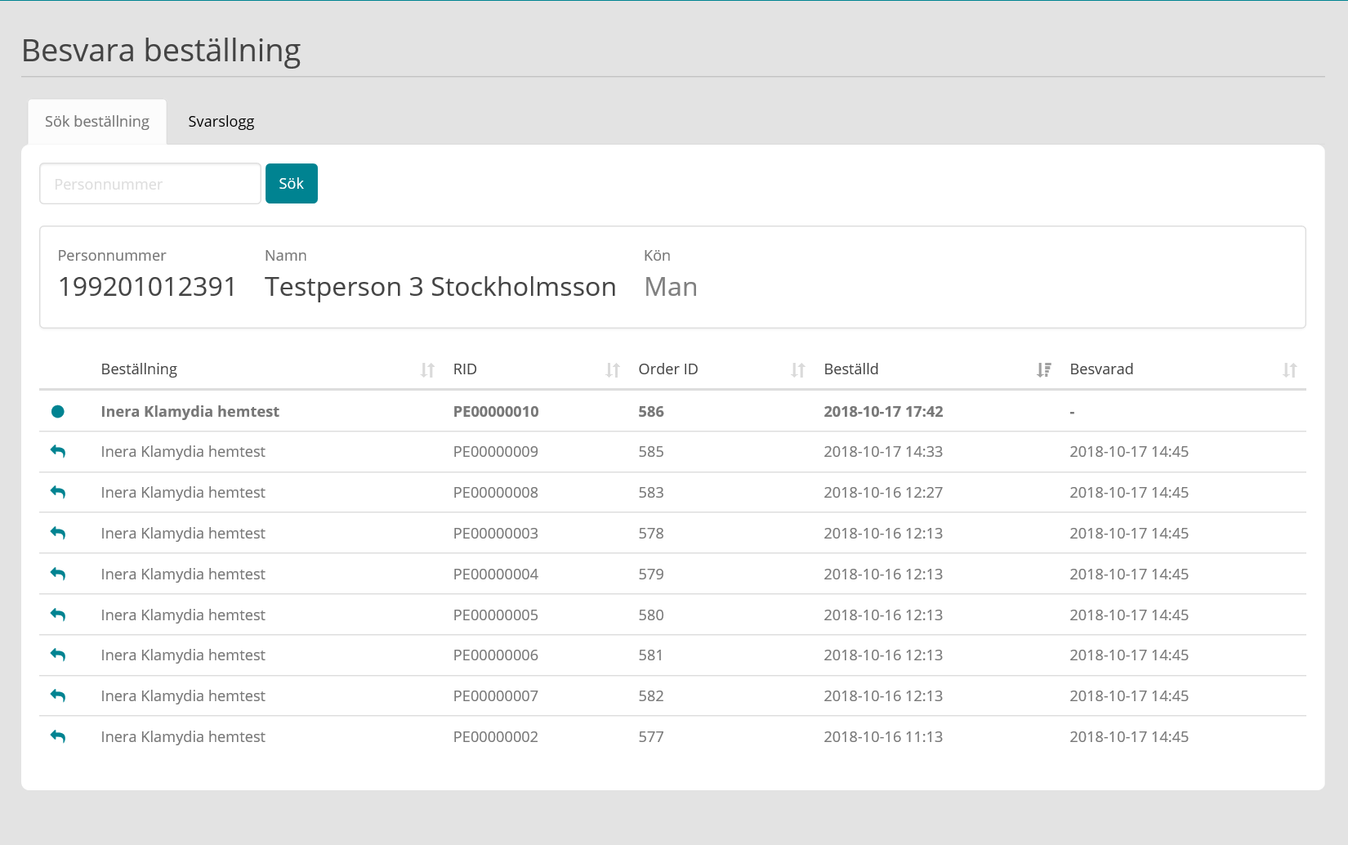

Slide 21
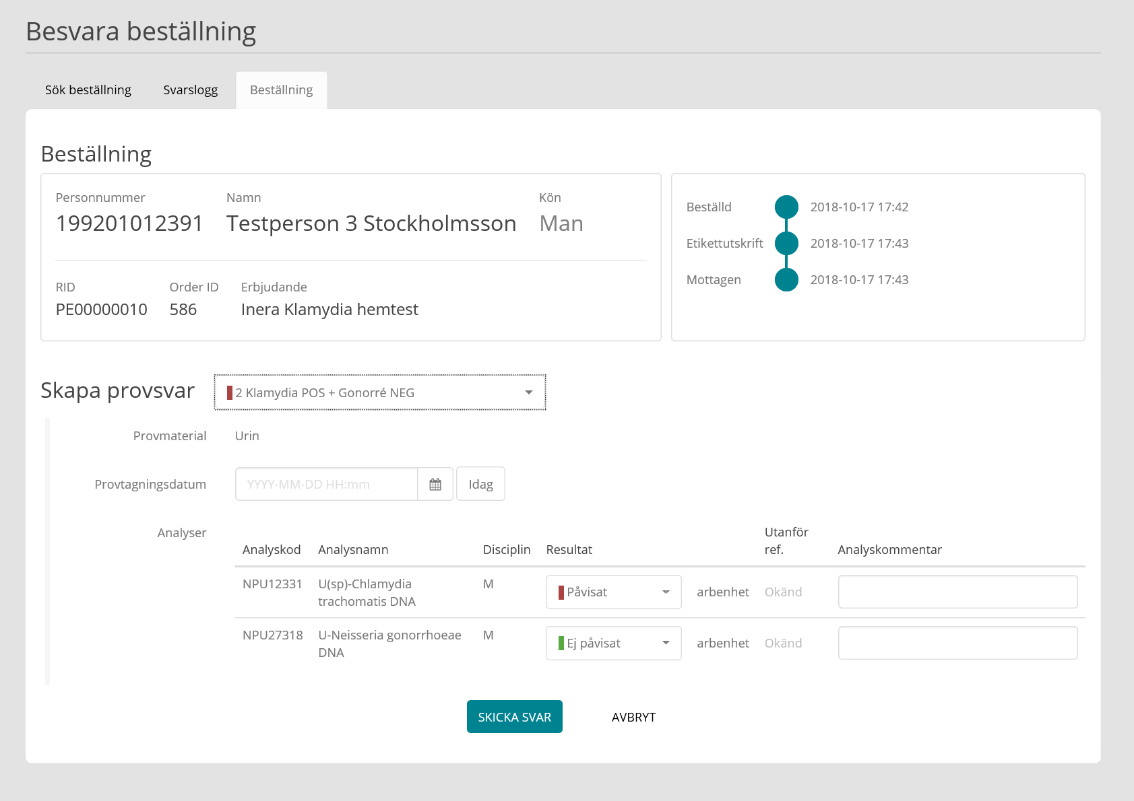

Slide 22
Invånare beställer provtagning i PEP
RID-tilldelas
Etiketter skrives ut via PEP
Beställning registreras i journalsystem/labsystem
Provtagningsmaterial postas till invånare
Invånare utför provtagning och skickar in provmaterial
Lab ankomstregistrerar provmaterial och analyserar
Registrering manuellt svar i PEP
Invånare blir notifierad att svar finns i PEP
Tolkning svar
Negativt
Invånare läser negativt svar i PEP
Tekniskt fel
Invånare läser provsvar och orsak till tekniskt fel.
Vårdpersonal skickar påminnelse till pat att söka vård via ”omvänt ärendeflöde”
Invånare
Får påminnelse (sms/mail) via 1177 att söka vård
Invånare läser påminnelse och söker vård
Positivt
Invånare läser positivt svar + instruktion
Nej
Vårdpersonal på STD-mottagningen
får svar i PEP arbetslista
Pat söktvård?
Behandlande vårdpersonal registrerar övertagande behandlingsansvar till PEP arbetslista
Vårdpersonal på STD-mottagningen avslutar ärende på PEP arbetslista
Ja

Slide 23
Invånare får ett SMS eller e-mail att det finns ett meddelande i 1177 e-tjänster
Hej, Du har ett meddelande i 1177 e-tjänster

Slide 26
Invånare beställer provtagning i PEP
RID-tilldelas
Etiketter skrives ut via PEP
Beställning registreras i journalsystem/labsystem
Provtagningsmaterial postas till invånare
Invånare utför provtagning och skickar in provmaterial
Lab ankomstregistrerar provmaterial och analyserar
Registrering manuellt svar i PEP
Invånare blir notifierad att svar finns i PEP
Tolkning svar
Negativt
Invånare läser negativt svar i PEP
Tekniskt fel
Invånare läser provsvar och orsak till tekniskt fel.
Vårdpersonal skickar påminnelse till pat att söka vård via ”omvänt ärendeflöde”
Invånare
Får påminnelse (sms/mail) via 1177 att söka vård
Invånare läser påminnelse och söker vård
Positivt
Invånare läser positivt svar + instruktion
Nej
Vårdpersonal på STD-mottagningen
får svar i PEP arbetslista
Pat söktvård?
Behandlande vårdpersonal registrerar övertagande behandlingsansvar till PEP arbetslista
Vårdpersonal på STD-mottagningen avslutar ärende på PEP arbetslista
Ja

Slide 27
Invånare beställer provtagning i PEP
RID-tilldelas
Etiketter skrives ut via PEP
Beställning registreras i journalsystem/labsystem
Provtagningsmaterial postas till invånare
Invånare utför provtagning och skickar in provmaterial
Lab ankomstregistrerar provmaterial och analyserar
Registrering manuellt svar i PEP
Invånare blir notifierad att svar finns i PEP
Tolkning svar
Negativt
Invånare läser negativt svar i PEP
Tekniskt fel
Invånare läser provsvar och orsak till tekniskt fel.
Vårdpersonal skickar påminnelse till pat att söka vård via ”omvänt ärendeflöde”
Invånare
Får påminnelse (sms/mail) via 1177 att söka vård
Invånare läser påminnelse och söker vård
Positivt
Invånare läser positivt svar + instruktion
Nej
Vårdpersonal på STD-mottagningen
får svar i PEP arbetslista
Pat söktvård?
Behandlande vårdpersonal registrerar övertagande behandlingsansvar till PEP arbetslista
Vårdpersonal på STD-mottagningen avslutar ärende på PEP arbetslista
Ja

Slide 28
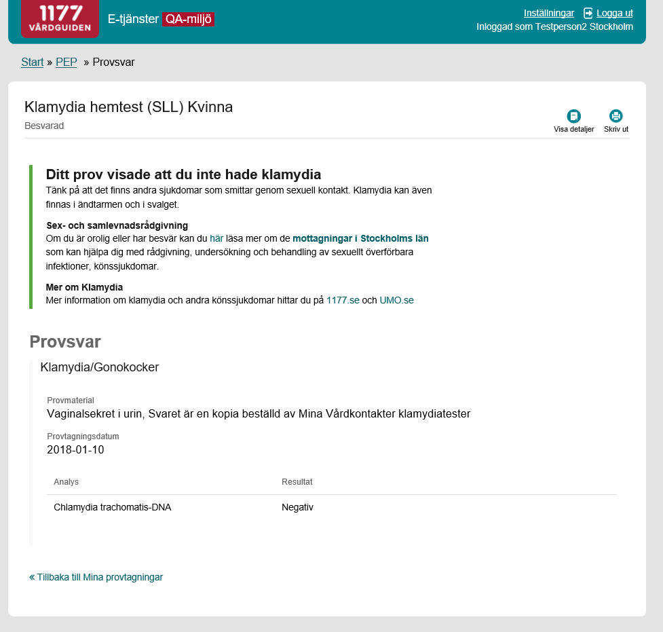

Slide 29
Invånare beställer provtagning i PEP
RID-tilldelas
Etiketter skrives ut via PEP
Beställning registreras i journalsystem/labsystem
Provtagningsmaterial postas till invånare
Invånare utför provtagning och skickar in provmaterial
Lab ankomstregistrerar provmaterial och analyserar
Registrering manuellt svar i PEP
Invånare blir notifierad att svar finns i PEP
Tolkning svar
Negativt
Invånare läser negativt svar i PEP
Tekniskt fel
Invånare läser provsvar och orsak till tekniskt fel.
Vårdpersonal skickar påminnelse till pat att söka vård via ”omvänt ärendeflöde”
Invånare
Får påminnelse (sms/mail) via 1177 att söka vård
Invånare läser påminnelse och söker vård
Positivt
Invånare läser positivt svar + instruktion
Nej
Vårdpersonal på STD-mottagningen
får svar i PEP arbetslista
Pat söktvård?
Behandlande vårdpersonal registrerar övertagande behandlingsansvar till PEP arbetslista
Vårdpersonal på STD-mottagningen avslutar ärende på PEP arbetslista
Ja

Slide 30
Invånare beställer provtagning i PEP
RID-tilldelas
Etiketter skrives ut via PEP
Beställning registreras i journalsystem/labsystem
Provtagningsmaterial postas till invånare
Invånare utför provtagning och skickar in provmaterial
Lab ankomstregistrerar provmaterial och analyserar
Registrering manuellt svar i PEP
Invånare blir notifierad att svar finns i PEP
Tolkning svar
Negativt
Invånare läser negativt svar i PEP
Tekniskt fel
Invånare läser provsvar och orsak till tekniskt fel.
Vårdpersonal skickar påminnelse till pat att söka vård via ”omvänt ärendeflöde”
Invånare
Får påminnelse (sms/mail) via 1177 att söka vård
Invånare läser påminnelse och söker vård
Positivt
Invånare läser positivt svar + instruktion
Nej
Vårdpersonal på STD-mottagningen
får svar i PEP arbetslista
Pat söktvård?
Behandlande vårdpersonal registrerar övertagande behandlingsansvar till PEP arbetslista
Vårdpersonal på STD-mottagningen avslutar ärende på PEP arbetslista
Ja

Slide 31
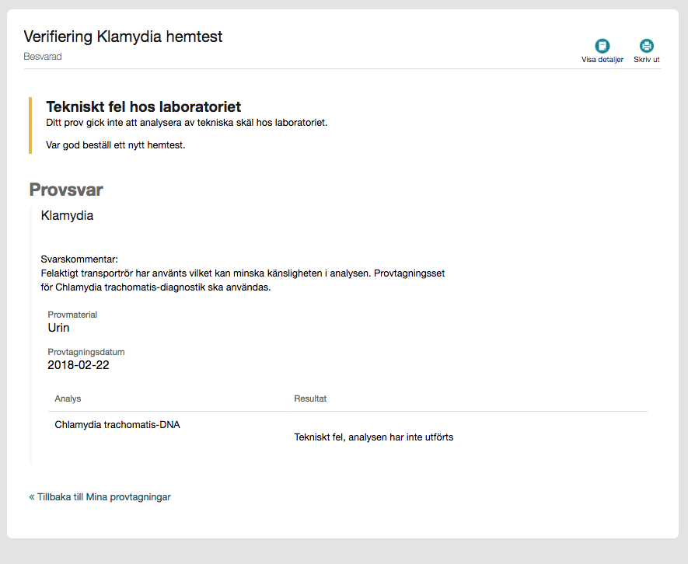

Slide 32
Invånare beställer provtagning i PEP
RID-tilldelas
Etiketter skrives ut via PEP
Beställning registreras i journalsystem/labsystem
Provtagningsmaterial postas till invånare
Invånare utför provtagning och skickar in provmaterial
Lab ankomstregistrerar provmaterial och analyserar
Registrering manuellt svar i PEP
Invånare blir notifierad att svar finns i PEP
Tolkning svar
Negativt
Invånare läser negativt svar i PEP
Tekniskt fel
Invånare läser provsvar och orsak till tekniskt fel.
Vårdpersonal skickar påminnelse till pat att söka vård via ”omvänt ärendeflöde”
Invånare
Får påminnelse (sms/mail) via 1177 att söka vård
Invånare läser påminnelse och söker vård
Positivt
Invånare läser positivt svar + instruktion
Nej
Vårdpersonal på STD-mottagningen
får svar i PEP arbetslista
Pat söktvård?
Behandlande vårdpersonal registrerar övertagande behandlingsansvar till PEP arbetslista
Vårdpersonal på STD-mottagningen avslutar ärende på PEP arbetslista
Ja

Slide 33
Invånare beställer provtagning i PEP
RID-tilldelas
Etiketter skrives ut via PEP
Beställning registreras i journalsystem/labsystem
Provtagningsmaterial postas till invånare
Invånare utför provtagning och skickar in provmaterial
Lab ankomstregistrerar provmaterial och analyserar
Registrering manuellt svar i PEP
Invånare blir notifierad att svar finns i PEP
Tolkning svar
Negativt
Invånare läser negativt svar i PEP
Tekniskt fel
Invånare läser provsvar och orsak till tekniskt fel.
Vårdpersonal skickar påminnelse till pat att söka vård via ”omvänt ärendeflöde”
Invånare
Får påminnelse (sms/mail) via 1177 att söka vård
Invånare läser påminnelse och söker vård
Positivt
Invånare läser positivt svar + instruktion
Nej
Vårdpersonal på STD-mottagningen
får svar i PEP arbetslista
Pat söktvård?
Behandlande vårdpersonal registrerar övertagande behandlingsansvar till PEP arbetslista
Vårdpersonal på STD-mottagningen avslutar ärende på PEP arbetslista
Ja

Slide 34
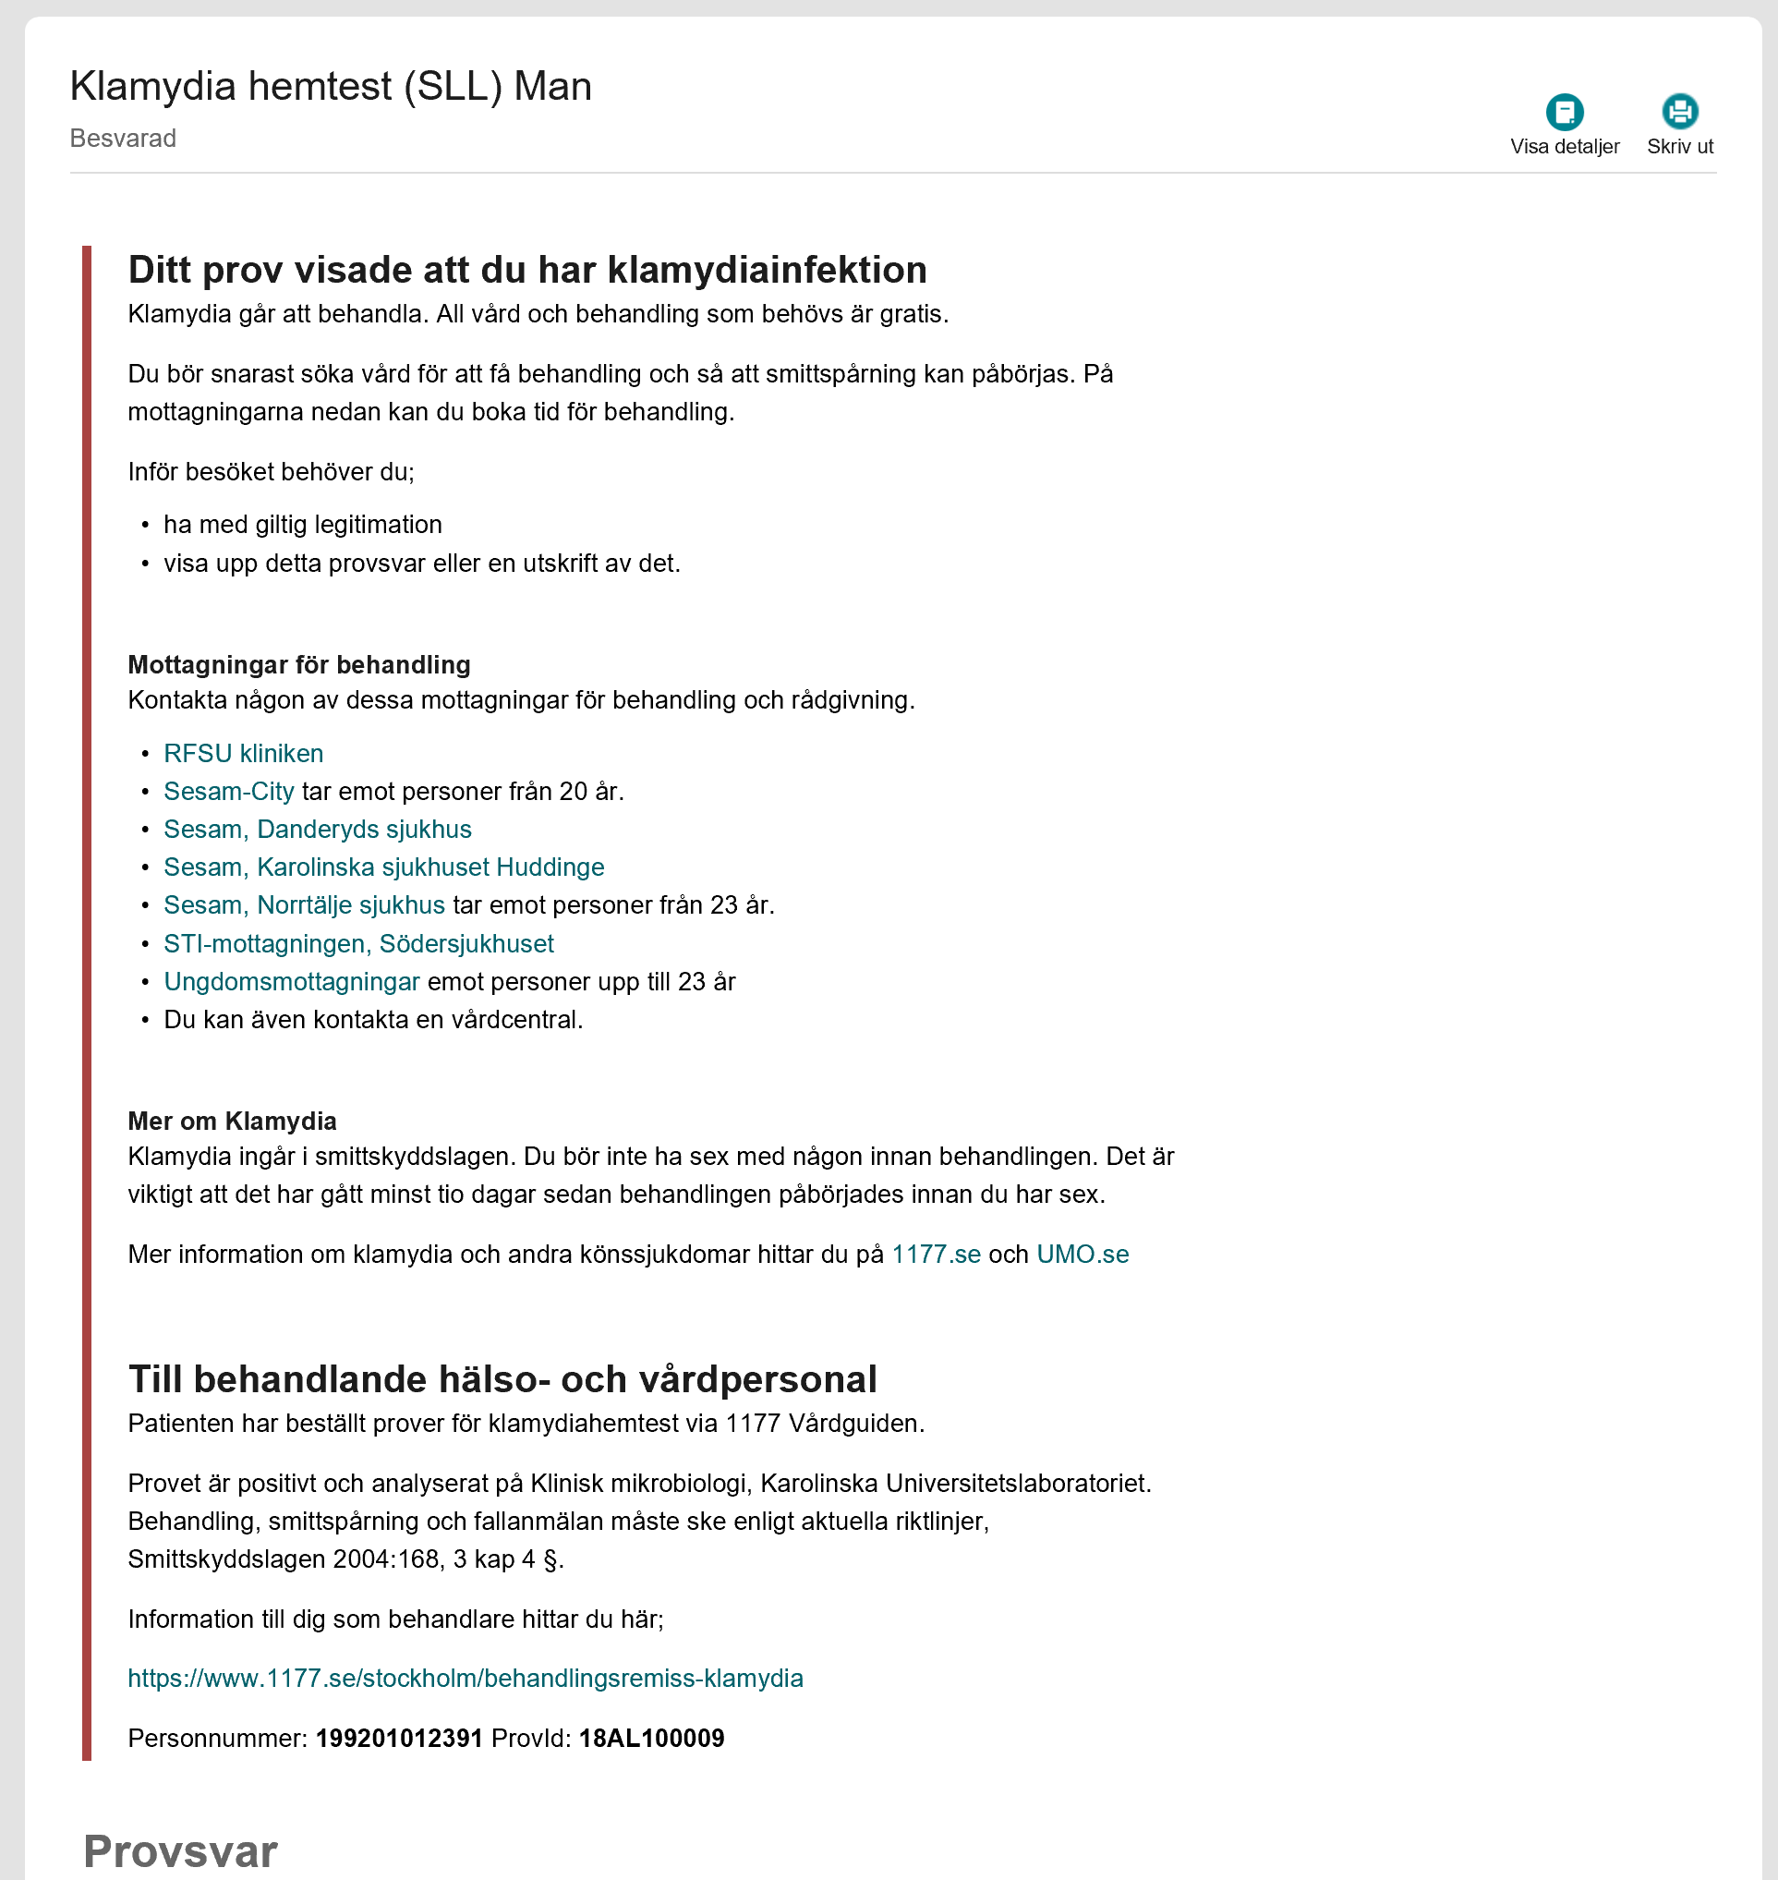

Slide 35
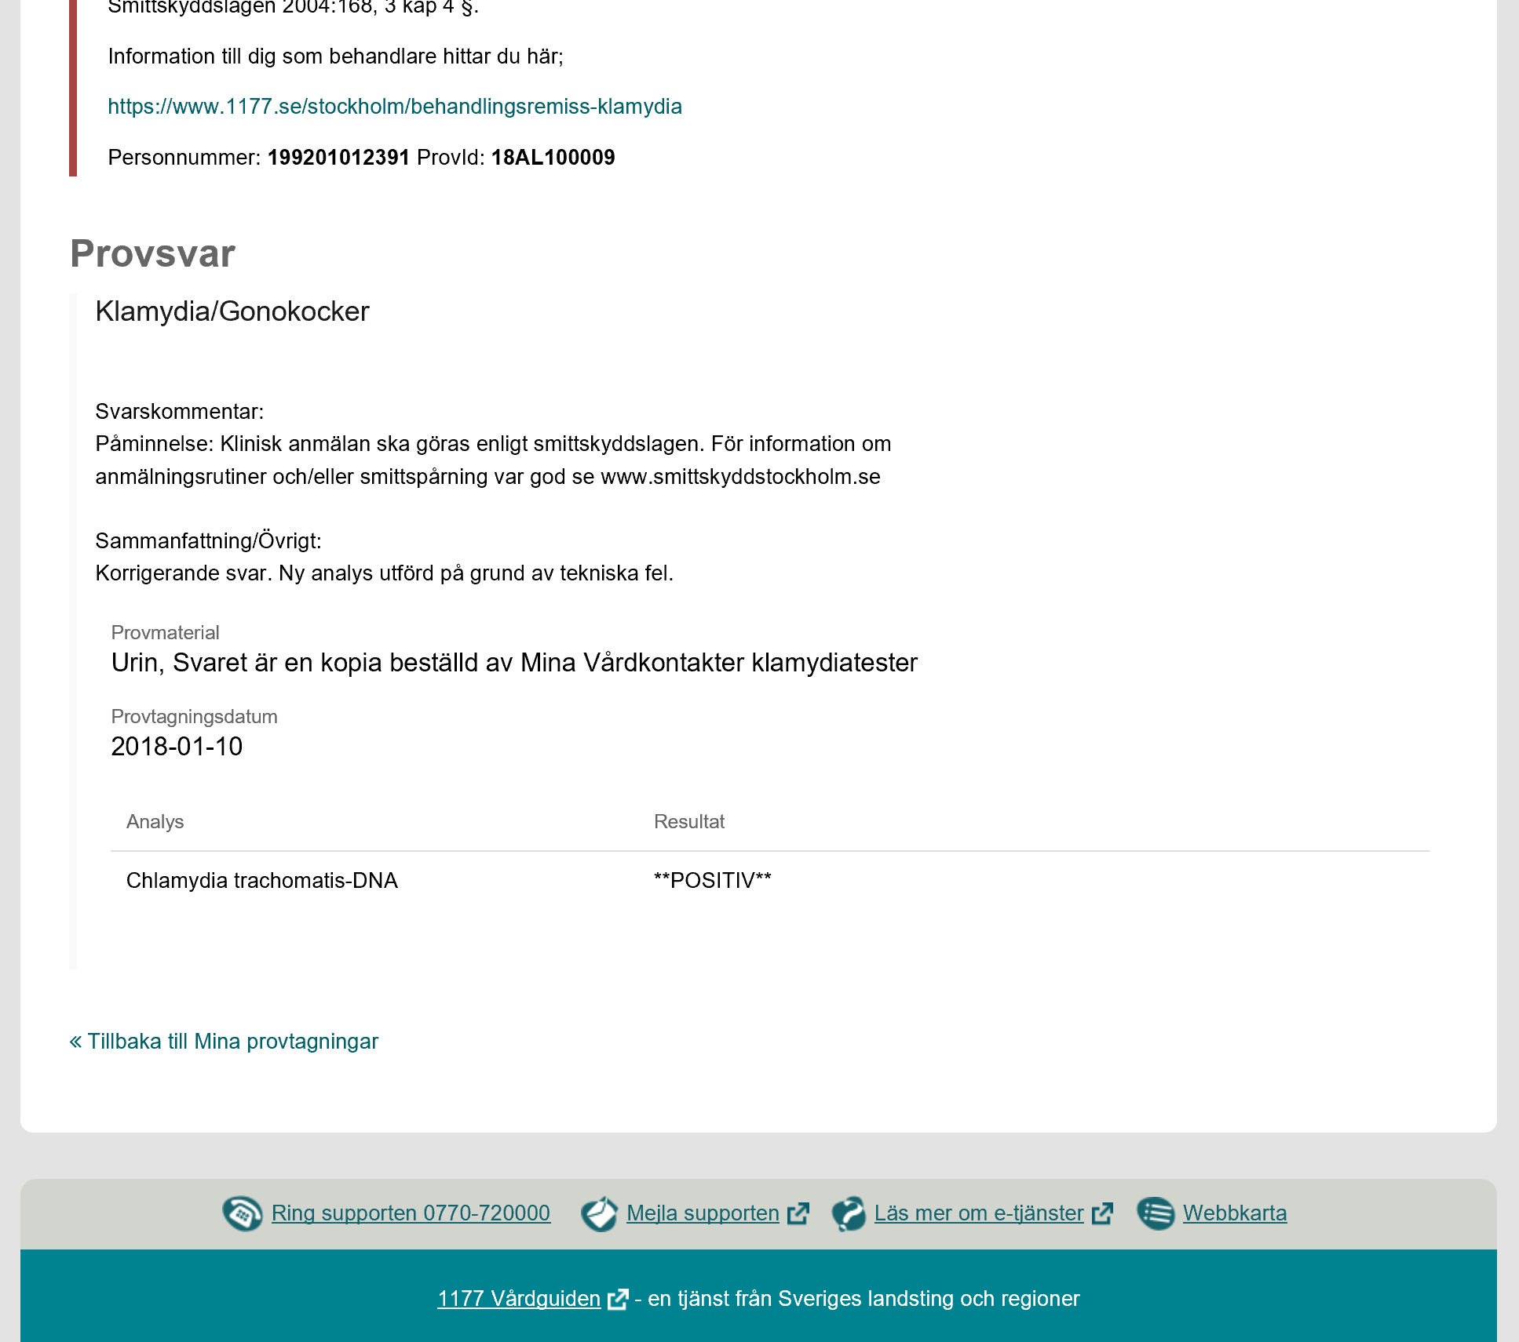

Slide 36
Invånare beställer provtagning i PEP
RID-tilldelas
Etiketter skrives ut via PEP
Beställning registreras i journalsystem/labsystem
Provtagningsmaterial postas till invånare
Invånare utför provtagning och skickar in provmaterial
Lab ankomstregistrerar provmaterial och analyserar
Registrering manuellt svar i PEP
Invånare blir notifierad att svar finns i PEP
Tolkning svar
Negativt
Invånare läser negativt svar i PEP
Tekniskt fel
Invånare läser provsvar och orsak till tekniskt fel.
Vårdpersonal skickar påminnelse till pat att söka vård via ”omvänt ärendeflöde”
Invånare
Får påminnelse (sms/mail) via 1177 att söka vård
Invånare läser påminnelse och söker vård
Positivt
Invånare läser positivt svar + instruktion
Nej
Vårdpersonal på STD-mottagningen
får svar i PEP arbetslista
Pat söktvård?
Behandlande vårdpersonal registrerar övertagande behandlingsansvar till PEP arbetslista
Vårdpersonal på STD-mottagningen avslutar ärende på PEP arbetslista
Ja

Slide 37
Invånare beställer provtagning i PEP
RID-tilldelas
Etiketter skrives ut via PEP
Beställning registreras i journalsystem/labsystem
Provtagningsmaterial postas till invånare
Invånare utför provtagning och skickar in provmaterial
Lab ankomstregistrerar provmaterial och analyserar
Registrering manuellt svar i PEP
Invånare blir notifierad att svar finns i PEP
Tolkning svar
Negativt
Invånare läser negativt svar i PEP
Tekniskt fel
Invånare läser provsvar och orsak till tekniskt fel.
Vårdpersonal skickar påminnelse till pat att söka vård via ”omvänt ärendeflöde”
Invånare
Får påminnelse (sms/mail) via 1177 att söka vård
Invånare läser påminnelse och söker vård
Positivt
Invånare läser positivt svar + instruktion
Nej
Vårdpersonal på STD-mottagningen
får svar i PEP arbetslista
Pat söktvård?
Behandlande vårdpersonal registrerar övertagande behandlingsansvar till PEP arbetslista
Vårdpersonal på STD-mottagningen avslutar ärende på PEP arbetslista
Ja

Slide 38
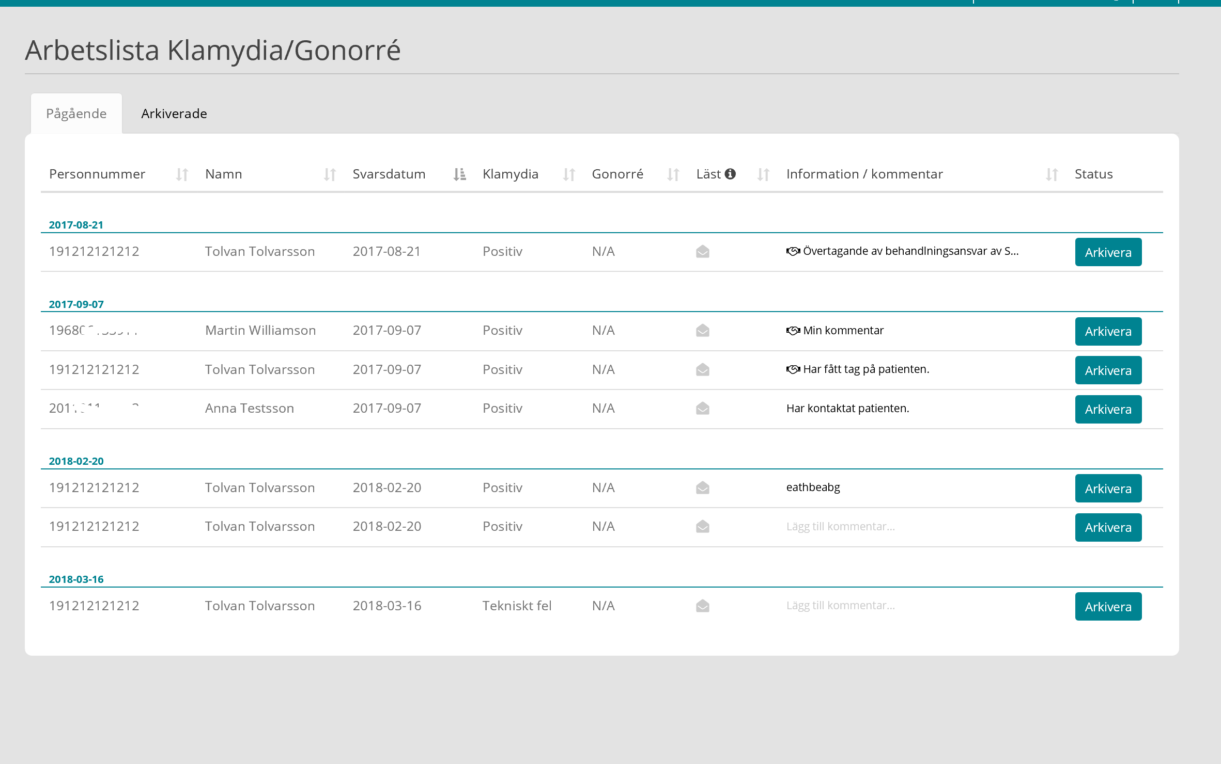

Slide 39
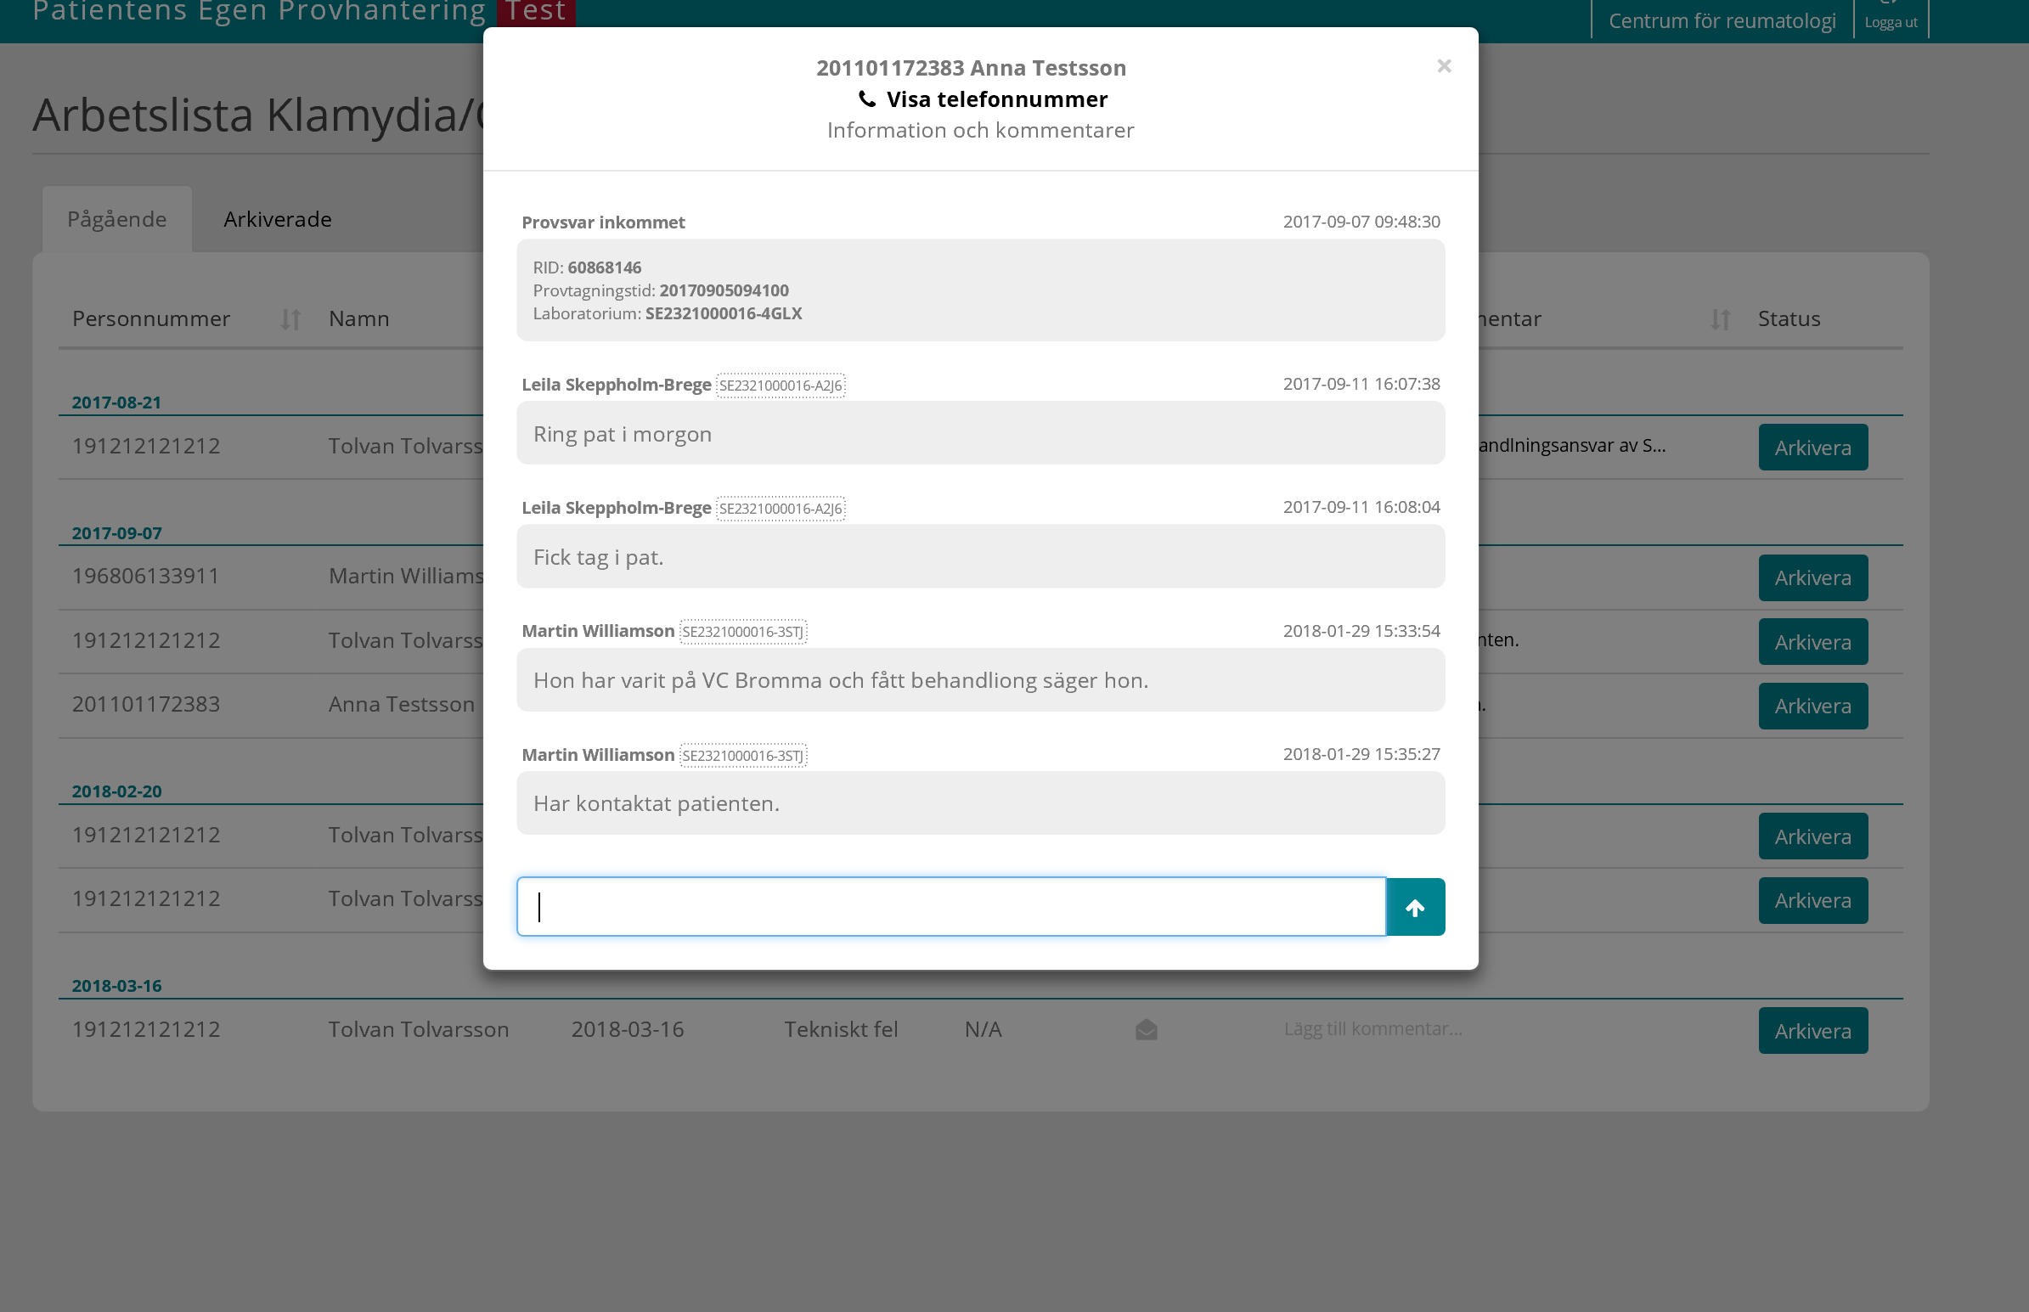

Slide 40
Invånare beställer provtagning i PEP
RID-tilldelas
Etiketter skrives ut via PEP
Beställning registreras i journalsystem/labsystem
Provtagningsmaterial postas till invånare
Invånare utför provtagning och skickar in provmaterial
Lab ankomstregistrerar provmaterial och analyserar
Registrering manuellt svar i PEP
Invånare blir notifierad att svar finns i PEP
Tolkning svar
Negativt
Invånare läser negativt svar i PEP
Tekniskt fel
Invånare läser provsvar och orsak till tekniskt fel.
Vårdpersonal skickar påminnelse till pat att söka vård via ”omvänt ärendeflöde”
Invånare
Får påminnelse (sms/mail) via 1177 att söka vård
Invånare läser påminnelse och söker vård
Positivt
Invånare läser positivt svar + instruktion
Nej
Vårdpersonal på STD-mottagningen
får svar i PEP arbetslista
Pat söktvård?
Behandlande vårdpersonal registrerar övertagande behandlingsansvar till PEP arbetslista
Vårdpersonal på STD-mottagningen avslutar ärende på PEP arbetslista
Ja

Slide 41
Patienten söker vård

Slide 42
Invånare beställer provtagning i PEP
RID-tilldelas
Etiketter skrives ut via PEP
Beställning registreras i journalsystem/labsystem
Provtagningsmaterial postas till invånare
Invånare utför provtagning och skickar in provmaterial
Lab ankomstregistrerar provmaterial och analyserar
Registrering manuellt svar i PEP
Invånare blir notifierad att svar finns i PEP
Tolkning svar
Negativt
Invånare läser negativt svar i PEP
Tekniskt fel
Invånare läser provsvar och orsak till tekniskt fel.
Vårdpersonal skickar påminnelse till pat att söka vård via ”omvänt ärendeflöde”
Invånare
Får påminnelse (sms/mail) via 1177 att söka vård
Invånare läser påminnelse och söker vård
Positivt
Invånare läser positivt svar + instruktion
Nej
Vårdpersonal på STD-mottagningen
får svar i PEP arbetslista
Pat söktvård?
Behandlande vårdpersonal registrerar övertagande behandlingsansvar till PEP arbetslista
Vårdpersonal på STD-mottagningen avslutar ärende på PEP arbetslista
Ja

Slide 43
Vården behandlar patienten och rapporterar övertagande
via e-tjänst

Slide 44
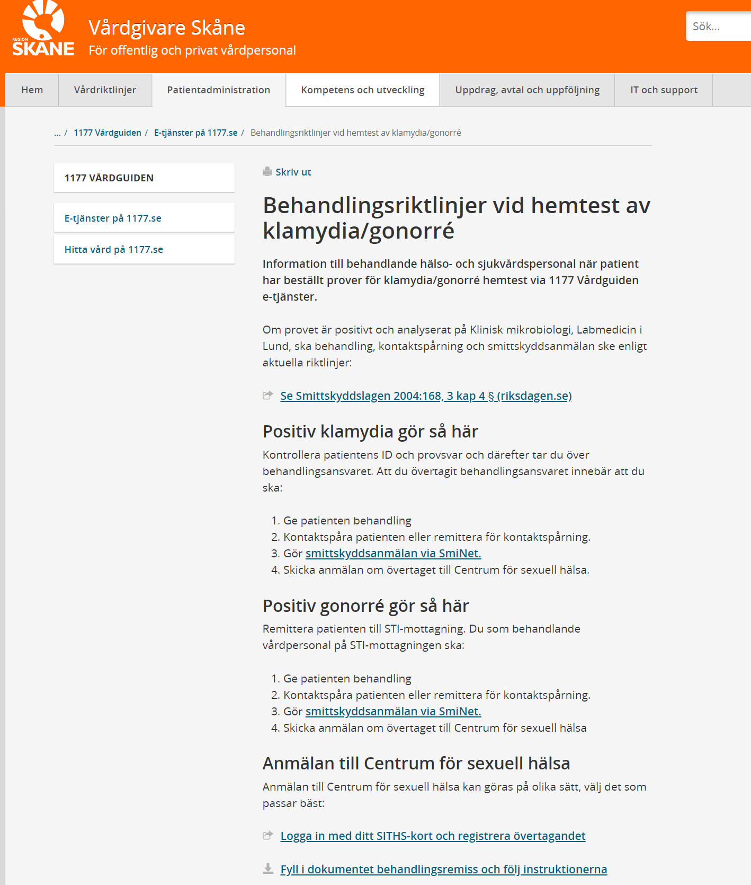
Exempel på hemsida
(För att hitta till tjänst för övertagande)

Slide 45
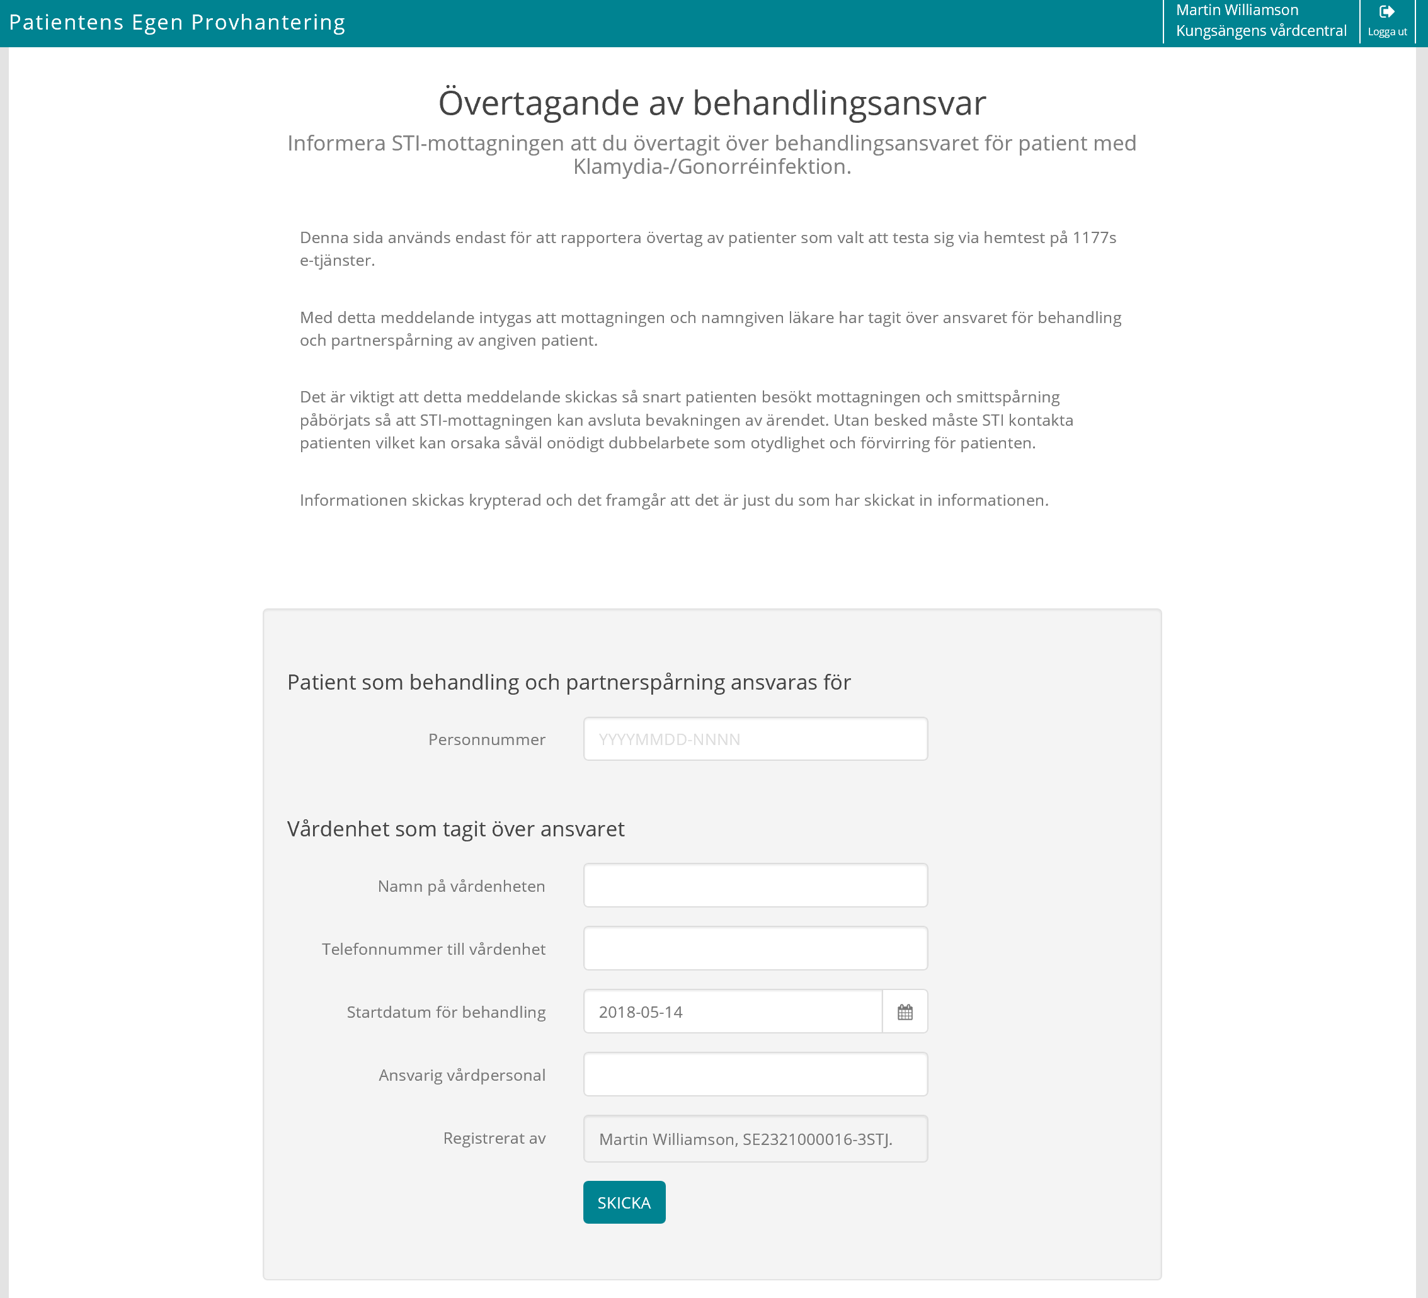
Elektroniskt meddelande

Slide 46
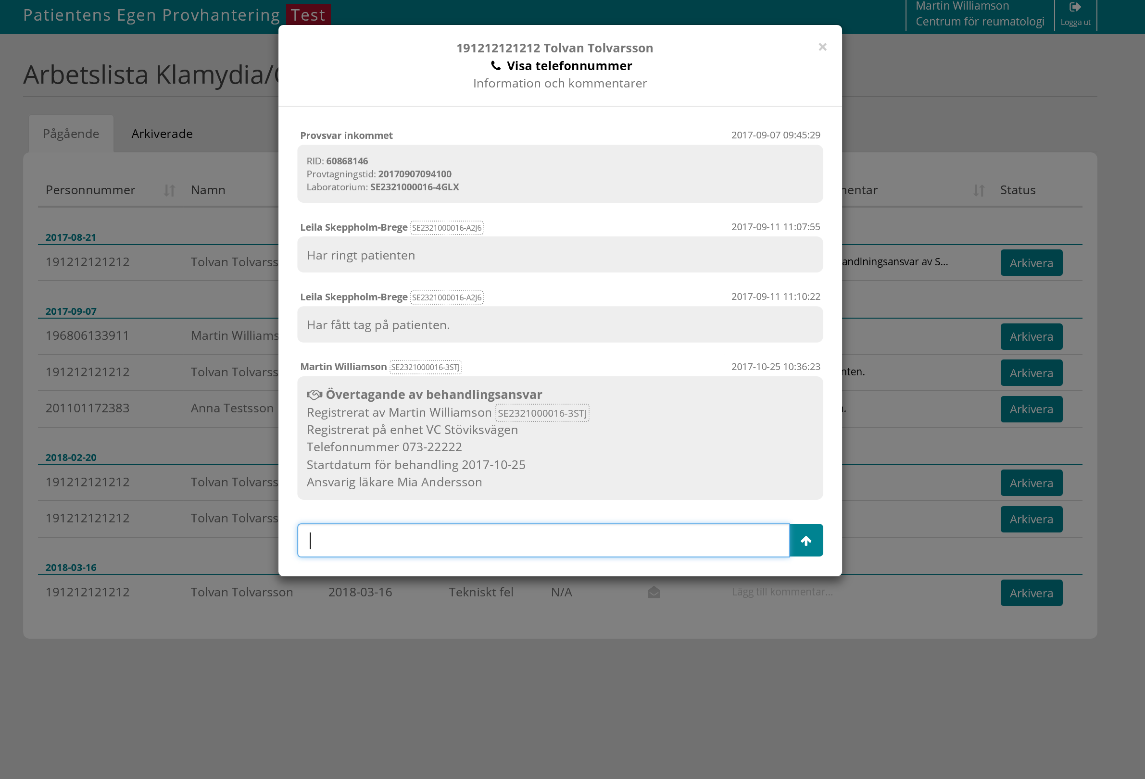
Fått in meddelande om övertagande

Slide 47
Invånare beställer provtagning i PEP
RID-tilldelas
Etiketter skrives ut via PEP
Beställning registreras i journalsystem/labsystem
Provtagningsmaterial postas till invånare
Invånare utför provtagning och skickar in provmaterial
Lab ankomstregistrerar provmaterial och analyserar
Registrering manuellt svar i PEP
Invånare blir notifierad att svar finns i PEP
Tolkning svar
Negativt
Invånare läser negativt svar i PEP
Tekniskt fel
Invånare läser provsvar och orsak till tekniskt fel.
Vårdpersonal skickar påminnelse till pat att söka vård via ”omvänt ärendeflöde”
Invånare
Får påminnelse (sms/mail) via 1177 att söka vård
Invånare läser påminnelse och söker vård
Positivt
Invånare läser positivt svar + instruktion
Nej
Vårdpersonal på STD-mottagningen
får svar i PEP arbetslista
Pat söktvård?
Behandlande vårdpersonal registrerar övertagande behandlingsansvar till PEP arbetslista
Vårdpersonal på STD-mottagningen avslutar ärende på PEP arbetslista
Ja

Slide 48
Invånare beställer provtagning i PEP
RID-tilldelas
Etiketter skrives ut via PEP
Beställning registreras i journalsystem/labsystem
Provtagningsmaterial postas till invånare
Invånare utför provtagning och skickar in provmaterial
Lab ankomstregistrerar provmaterial och analyserar
Registrering manuellt svar i PEP
Invånare blir notifierad att svar finns i PEP
Tolkning svar
Negativt
Invånare läser negativt svar i PEP
Tekniskt fel
Invånare läser provsvar och orsak till tekniskt fel.
Vårdpersonal skickar påminnelse till pat att söka vård via ”omvänt ärendeflöde”
Invånare
Får påminnelse (sms/mail) via 1177 att söka vård
Invånare läser påminnelse och söker vård
Positivt
Invånare läser positivt svar + instruktion
Nej
Vårdpersonal på STD-mottagningen
får svar i PEP arbetslista
Pat söktvård?
Behandlande vårdpersonal registrerar övertagande behandlingsansvar till PEP arbetslista
Vårdpersonal på STD-mottagningen avslutar ärende på PEP arbetslista
Ja

Slide 49
Smittspårning pågår
Invånaren uppger att hen har tagit prov via 1177s e-tjänster.
Vårdpersonalen vill nu bekräfta detta.

Slide 50
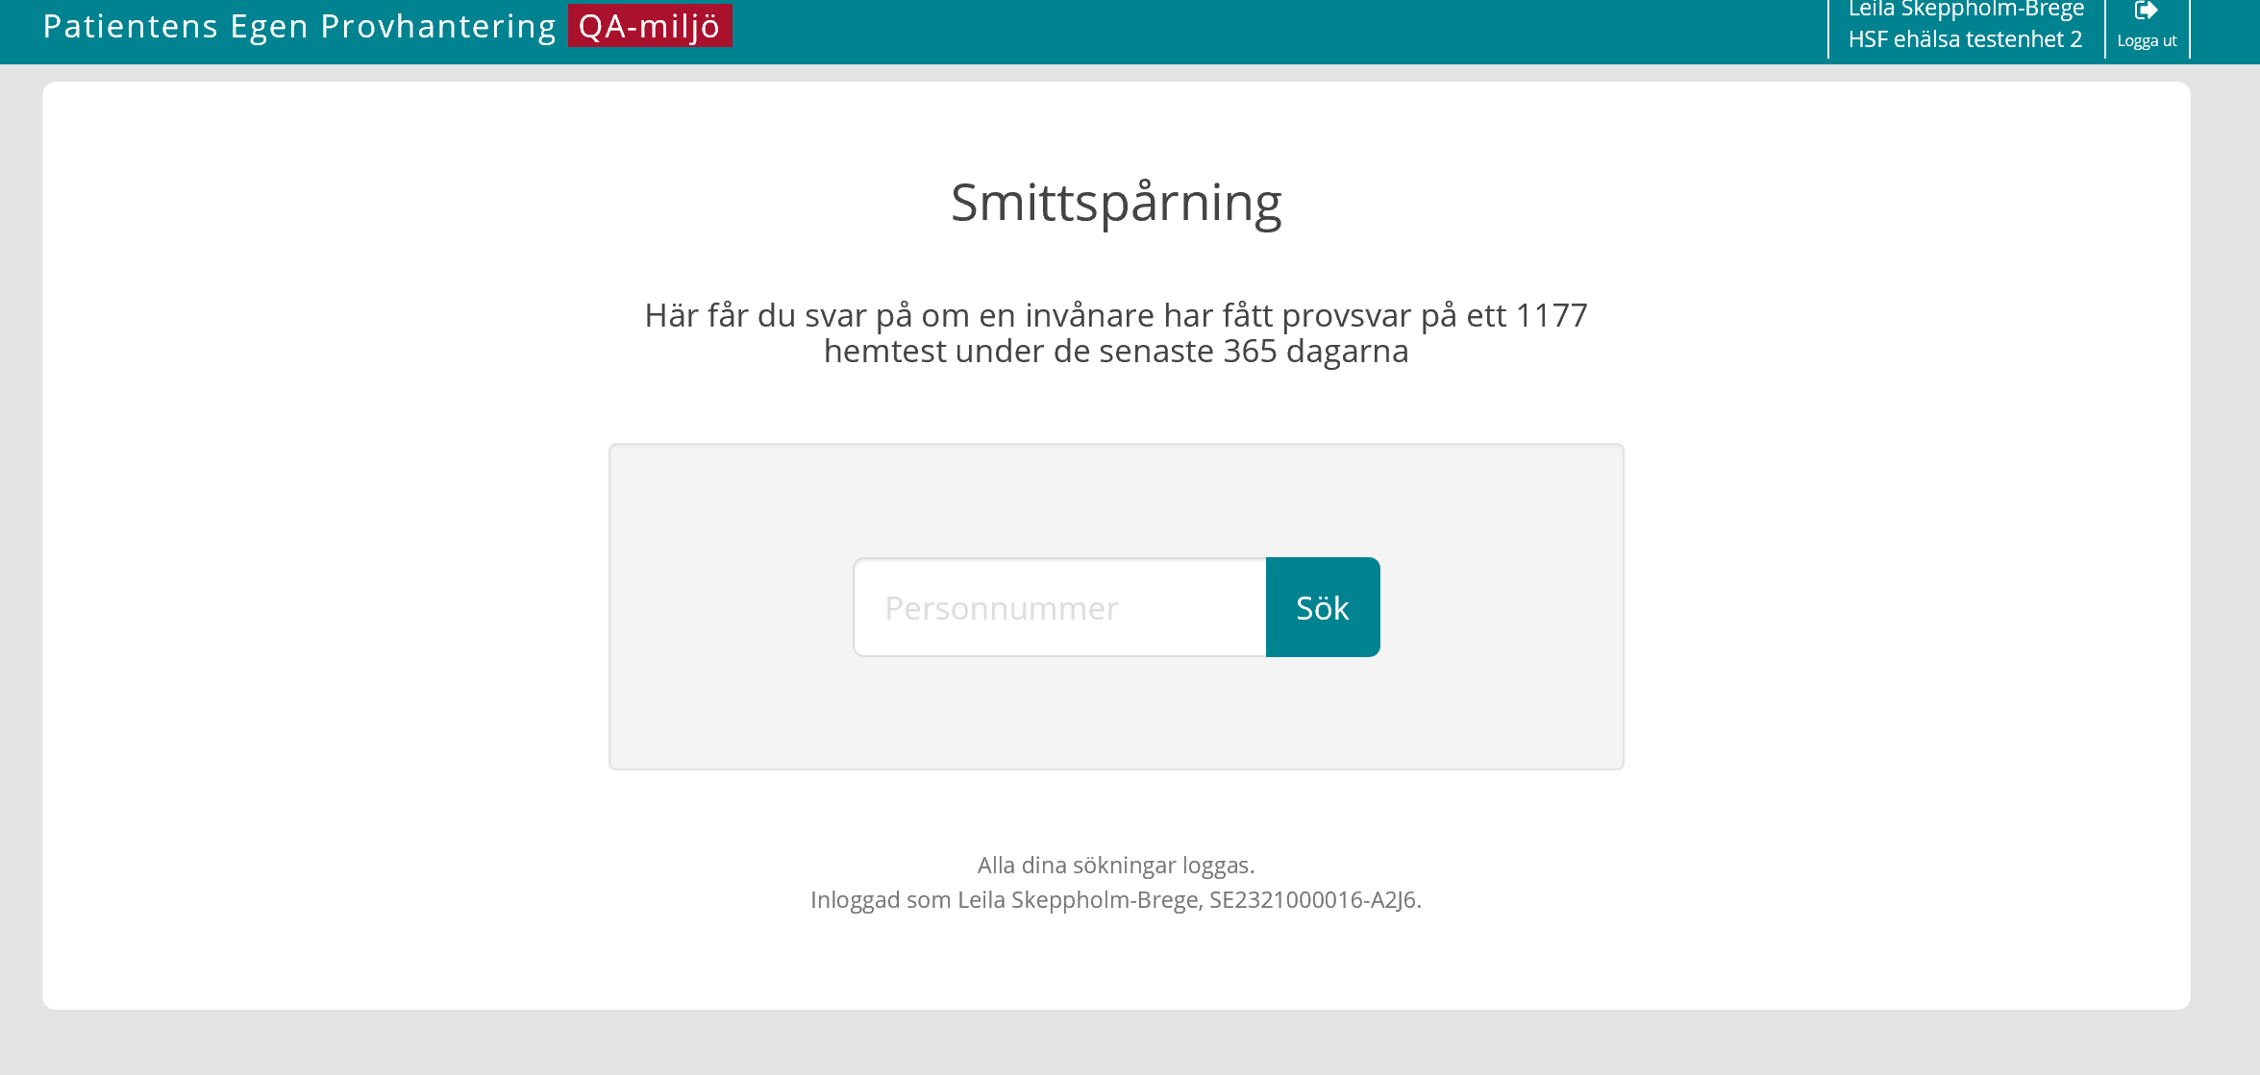

Slide 51
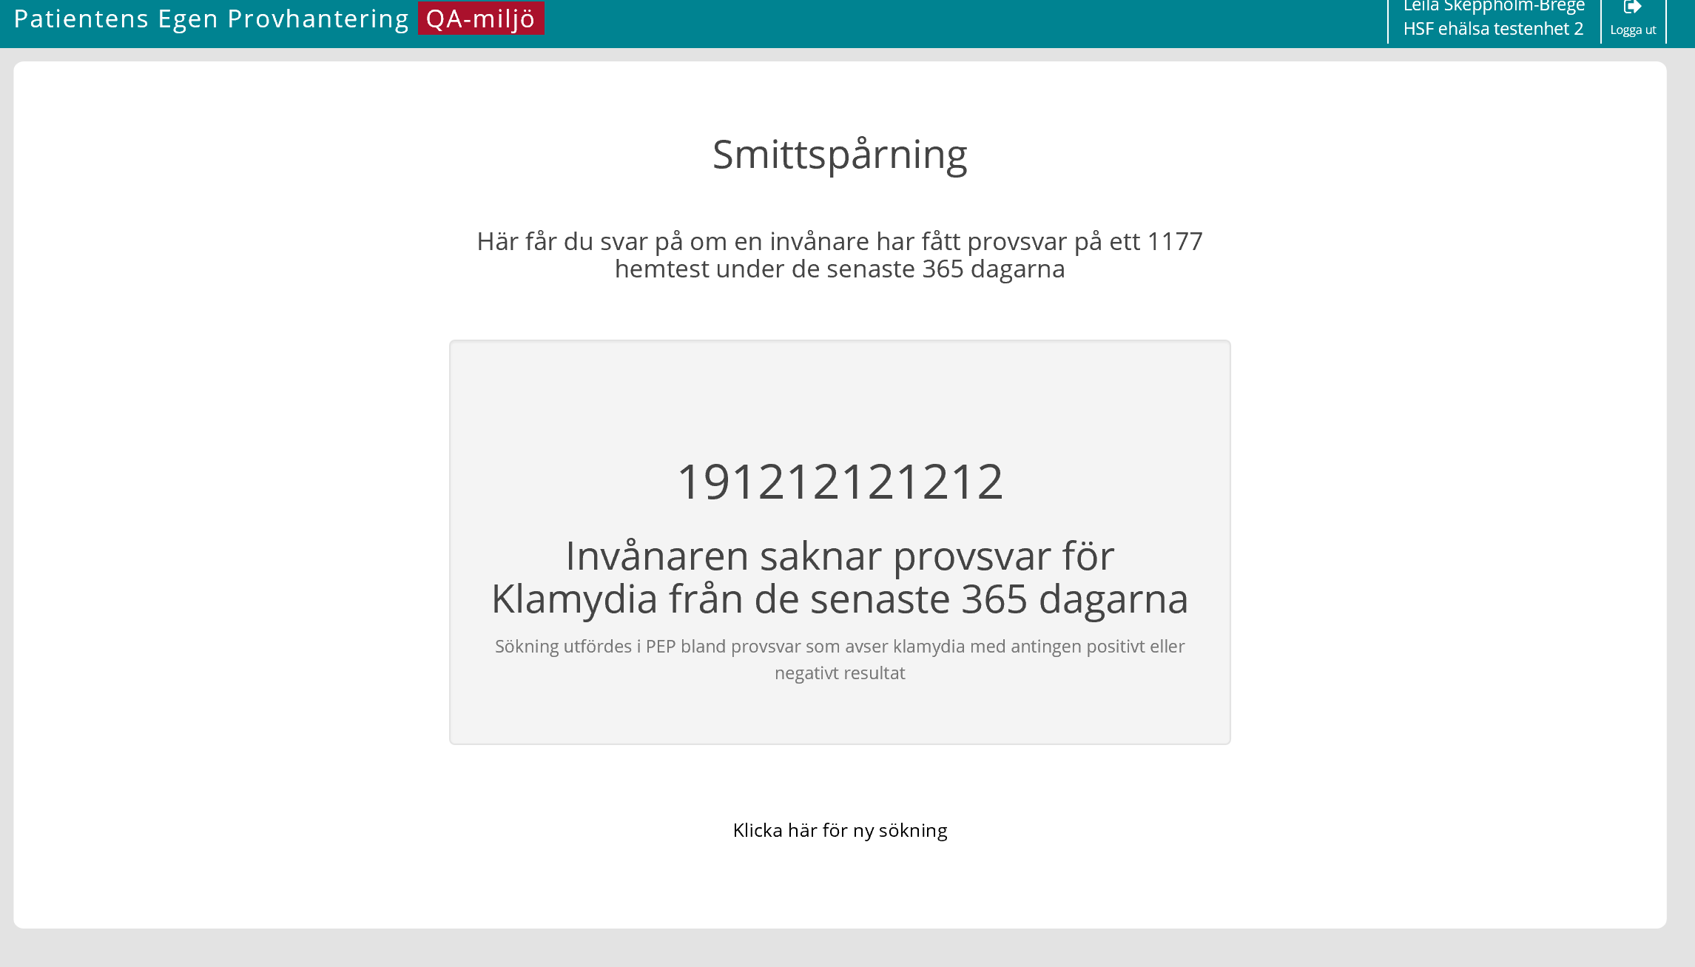

Slide 52
